Slide 1
Geschlechtsaspekte bei pharmakologische Grundlagen

Slide 2
Pharmakologische Grundlagen
Gliederung
Geschlechtsspezifische Aspekte
Arzneimittelversorgung
1.1 Allgemein
1.2 Psychopharmaka
1.3 Selbstmedikation
Pharmakokinetik
Pharmakodynamik
Aktuelle Situation
Literatur

Slide 3
Geschlechtsspezifische Aspekte
Geschlechtsspezifische Unterschiede in der Arzneimitteltherapie können in vier Kategorien eingeteilt werden:
1. Es kann das Ansprechen auf eine Therapie zwischen Männern und Frauen
unterschiedlich ausgeprägt sein, weil der Arzneistoff unterschiedlich metabolisiert wird und dadurch Wirkung oder Wirkdauer verändert wird.
2. Die Empfindlichkeit der Zielstrukturen wie Rezeptoren oder Kanäle ist geschlechtsspezifisch unterschiedlich.
3. Die Pathophysiologie der Erkrankung als solche ist unterschiedlich.
4. Auf einer soziomedizinischen Ebene sind Unterschiede in der Wahrnehmung und Beschreibung von Symptomen und im Umgang mit Krankheiten zu berücksichtigen.

Slide 4
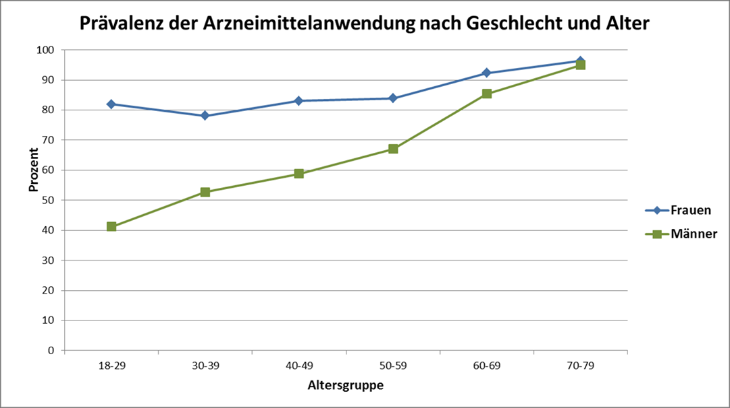
Arzneimittelversorgung
Allgemein
Grafik 1. Prävalenz der Arzneimittelanwendung nach Geschlecht und Alter. [Quelle: GenderMed-Wiki (2016), nach Knopf & Grams (2013)]

Slide 5
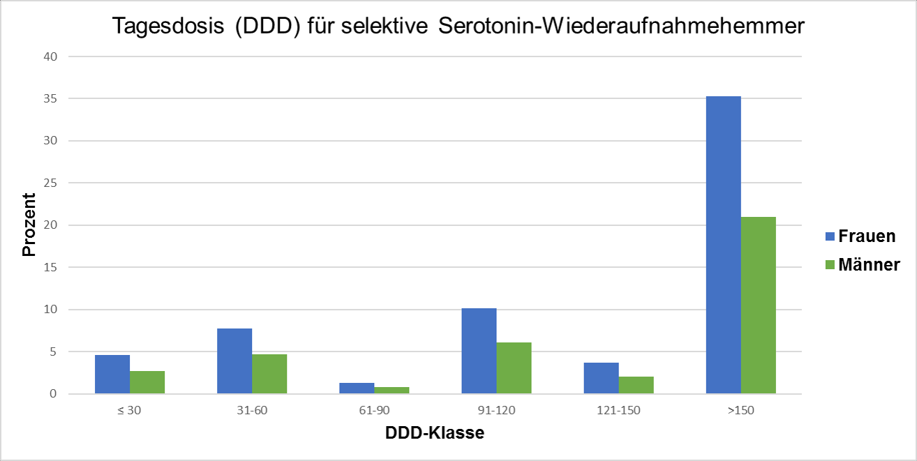
Arzneimittelversorgung
Psychopharmaka
Grafik 2. Tagesdosis (DDD*)-Klassen für selektive Serotonin-Wiederaufnahmehemmer (z. B. Citalopram, Fluoxetin, Sertralin, etc.) unterteilt nach Geschlecht [Quelle: GenderMed-Wiki (2016), nach Glaeske & Schicktanz (2012)]
* DDD = defined daily dose

Slide 6
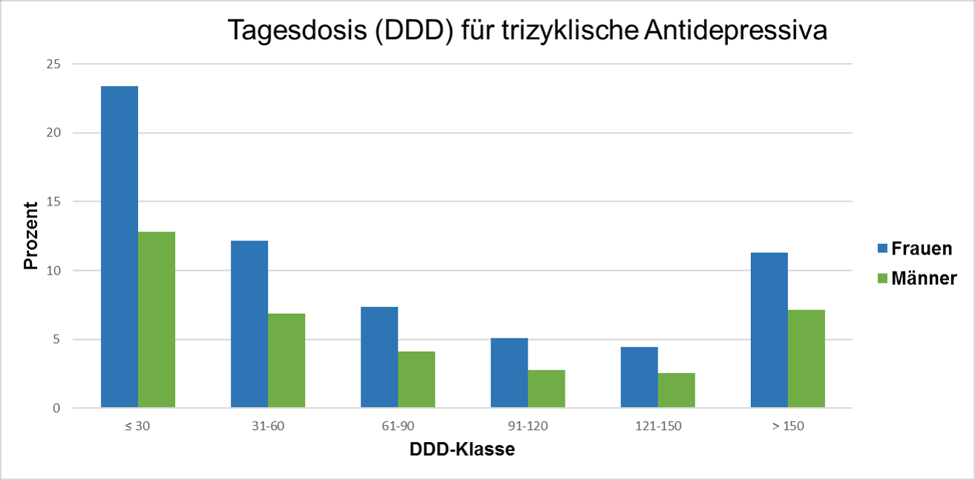
Arzneimittelversorgung
Psychopharmaka
Grafik 3. Tagesdosis (DDD*)-Klassen für trizyklische Antidepressiva (z. B. Amitriptylin, Doxepin, Trimipramin, etc.) unterteilt nach Geschlecht [Quelle: GenderMed-Wiki (2016), nach Glaeske & Schicktanz (2012)]
* DDD = defined daily dose

Slide 7
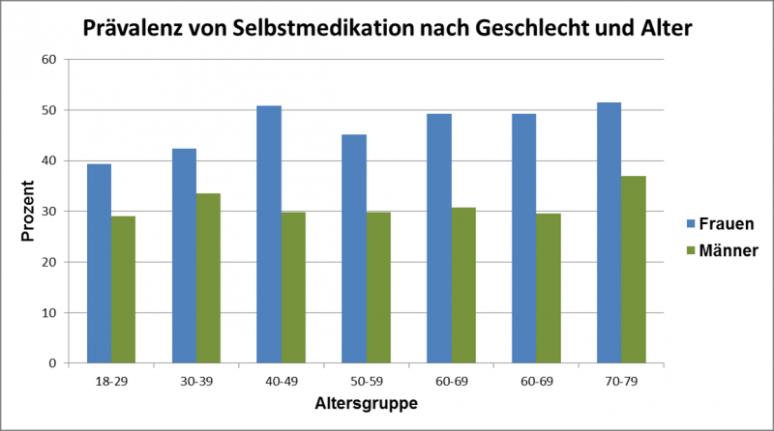
Arzneimittelversorgung
Selbstmedikation
Grafik 4. Prävalenz der Selbstmedikation nach Geschlecht und Alter. [Quelle: GenderMed-Wiki (2016), nach Knopf & Grams (2013)]

Slide 8
Pharmakokinetik
Abbildung 1. Pharmakokinetik beschreibt die Bewegung eines Arzneistoffes durch den Körper. [Quelle: Nieber, 2016]

Slide 9
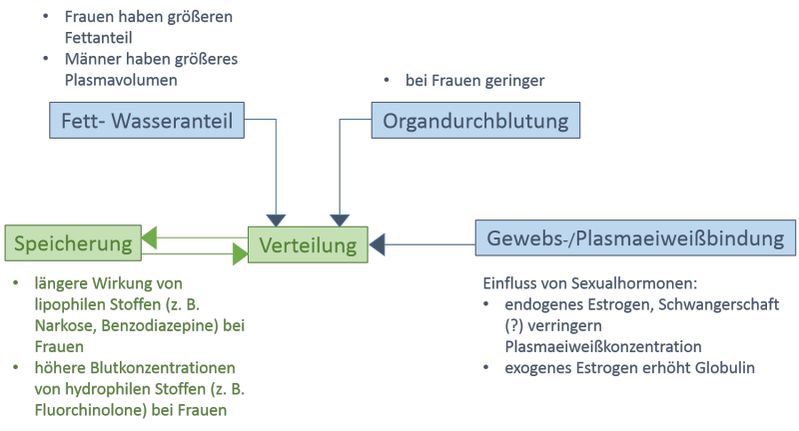
Pharmakokinetik
Unterschiede in der Verteilung
Abbildung 2. Pharmakokinetische Parameter und ihre geschlechtsspezifische
Beeinflussung. [Quelle: GenderMed-Wiki (2016), modifiziert nach Nieber (2015)]

Slide 10
Pharmakokinetik
Tabelle 1. Geschlechtsspezifische Unterschiede in verschiedenen pharmakokinetischen Parametern. [Quelle: Nieber (2015), modifiziert nach Wiener (2008)]
Parameter | Männer > Frauen | Männer = Frauen | Frauen > Männer
Bioverfügbarkeit
oral |  |  | X
transdermal |  | X
pulmonal | X
Verteilungsvolumen*
hydrophile Pharmaka | X
lipophile Pharmaka |  |  | X
Proteinbindung
Albumin |  | X
saures α₁-Glykoprotein | X
Metabolisierung
Phase-I-Reaktionen
CYP1A, -2D6, -2E1 | X
CYP2C9, -2C19 |  | X
CYP3A4, -2B6 |  |  | X
Phase-II-Reaktionen
Glucuronidierung | X
Methylierung | X
Acetylierung |  | X
Exkretion
glomeruläre Filtration | X
tubuläre Reabsorption | X
tubuläre Sekretion | X
* im Allgemeinen ist bei Männern aufgrund des durchschnittlich höheren Körpergewichts das Verteilungsvolumen größer als bei Frauen.

Slide 11
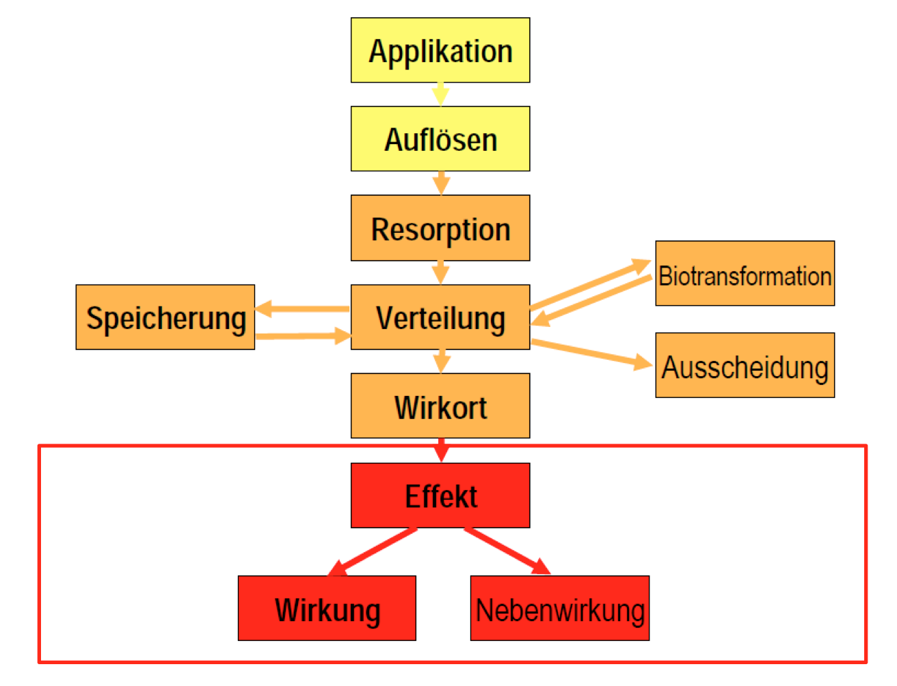
Pharmakodynamik
Abbildung 3. Pharmakodynamik beschreibt die Effekte
des Arzneimittels am Zielort. [Quelle: Nieber, 2016]

Slide 12
Pharmakodynamik
Beispiel: Antidepressiva
Hinweise für besseres Ansprechen auf SSRI bei (prämenopausalen) Frauen
Keine Unterschiede postmenopausal
Östrogensubstitution verbessert Ansprechrate postmenopausal
Schlussfolgerung: Östrogene modulieren serotonerge Effekte!
ABER:
Kein Einfluss von Geschlecht und Menopause auf Rückfallraten unter Venlafaxin bzw. Fluoxetin

Slide 13
Pharmakodynamik
Bedeutung
Die Ansprechrate ist bei manchen Medikamenten geschlechtsspezifisch unterschiedlich.
Die Unterschiede treten auch an primär „unveränderten“ Organen auf.
Die klinische Relevanz ist häufig unklar, da viele Erkenntnisse auf retrospektiven Studien beruhen.
Gerade ältere Frauen sind gefährdet:
- geringeres Körpergewicht
- wahrscheinlich höhere Sensitivität von Ionenkanälen oder Abnahme der Rezeptordichte

Slide 14
Aktuelle Situation
Es existieren Geschlechterunterschiede bei den Wirkungen und Risiken von Arzneimitteln, Medizinprodukten und anderen Interventionen im Gesundheitswesen.
Frauen werden mittlerweile annährend repräsentativ in klinischen Studien mit Arzneimitteln eingeschlossen.
Geschlechtsspezifische Auswertungen bzw. deren Ergebnisse lassen Spielraum zur Interpretation.
Selten konkrete Angaben zur Wirksamkeit, eher zur Sicherheit
Nicht selten Angaben zu Unterschieden im Stoffwechsel
Die bisherigen Bemühungen zur Sensibilisierung zu dem Thema waren erfolgreich…und sollten fortgeführt werden.
Risiken im Medikationsmanagement lassen sich durch einen stärkeren geschlechtsspezifischen Fokus minimieren!

Slide 15
Literatur
Glaeske G, Schicktanz Ch. (Hgs.) BARMER GEK Arzneimittelreport 2012.
Schriftenreihe zur Gesundheitsanalyse, Band 14, Asgard Verlangsservice GmbH Siegburg, 2012.
Knopf, H., & Grams, D. (2013). Arzneimittelanwendung von Erwachsenen in
Deutschland. Bundesgesundheitsblatt-Gesundheitsforschung-Gesundheitsschutz, 56(5-6), 868-877.
Nieber, K. Mann ist nicht gleich Frau. Geschlechtsspezifische Unterschiede in
der Pharmakotherapie. Deutsche ApothekerZeitung (DAZ), 2015.
Vermeiden, M.; van den Broek, W W; Mulder, P G H; Birkenhäger, T. K. (2010):
Influence of gender and menopausal status on antidepressant treatment response in depressed inpatients. In: Journal of psychopharmacology (Oxford, England) 24 (4), S. 497–502.
Wiener, H. (2008). Pharmakokinetische und pharmakodynamische Unterschiede
zwischen den Geschlechtern. Journal für Hypertonie-Austrian Journal of Hypertension, 12(2), 22-25.

